Slide 1
ПО сервис по ремонту техники TechCare
Подготовили студенты ПИН-37 Джалилова Ксения, Убоженко Матвей, Семенов Андрей.

Slide 2
Цель и задачи:
01
02
03
04
05
06
Проектирование системы с использованием UML-диаграмм
Анализ предметной области
Выбор технологического стека
Реализация веб-приложения
Проведение тестирования
Расчет стоимости разработки

Slide 3

Анализ предметной области
Предметная область — услуги по ремонту компьютерной техники.
Основные проблемы:
Ручное ведение заказов
Отсутствие прозрачности статуса ремонта
Сложность учета деталей и работ
Решение — внедрение информационной системы для пользователей, администраторов и мастеров.

Slide 4
Роли в системе
В системе реализованы три роли:
Пользователь — клиент сервиса
Администратор — управляет системой
Мастер — выполняет заказы
Каждая роль имеет ограниченный набор прав и функций.

Slide 5
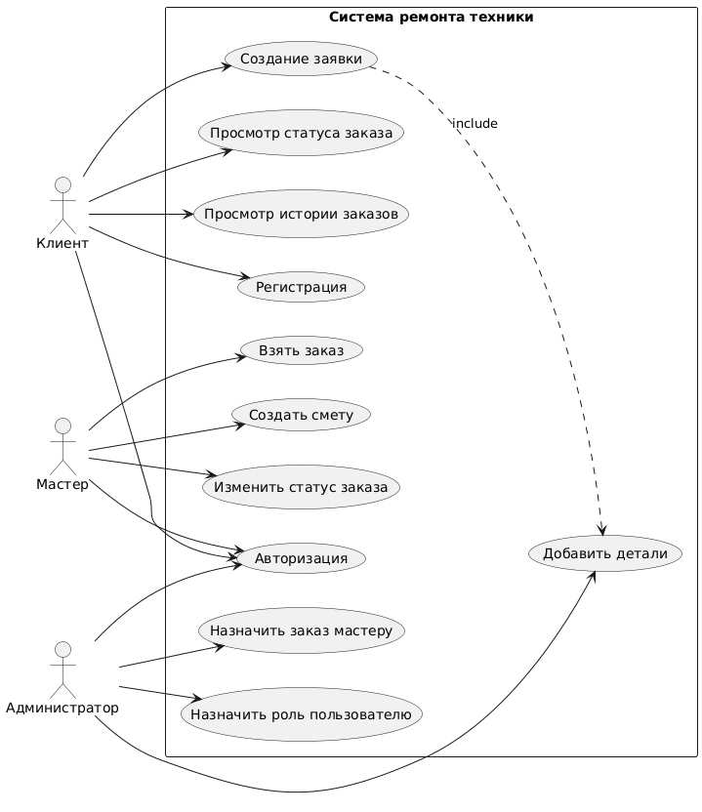
Use Case диаграмма

Slide 6
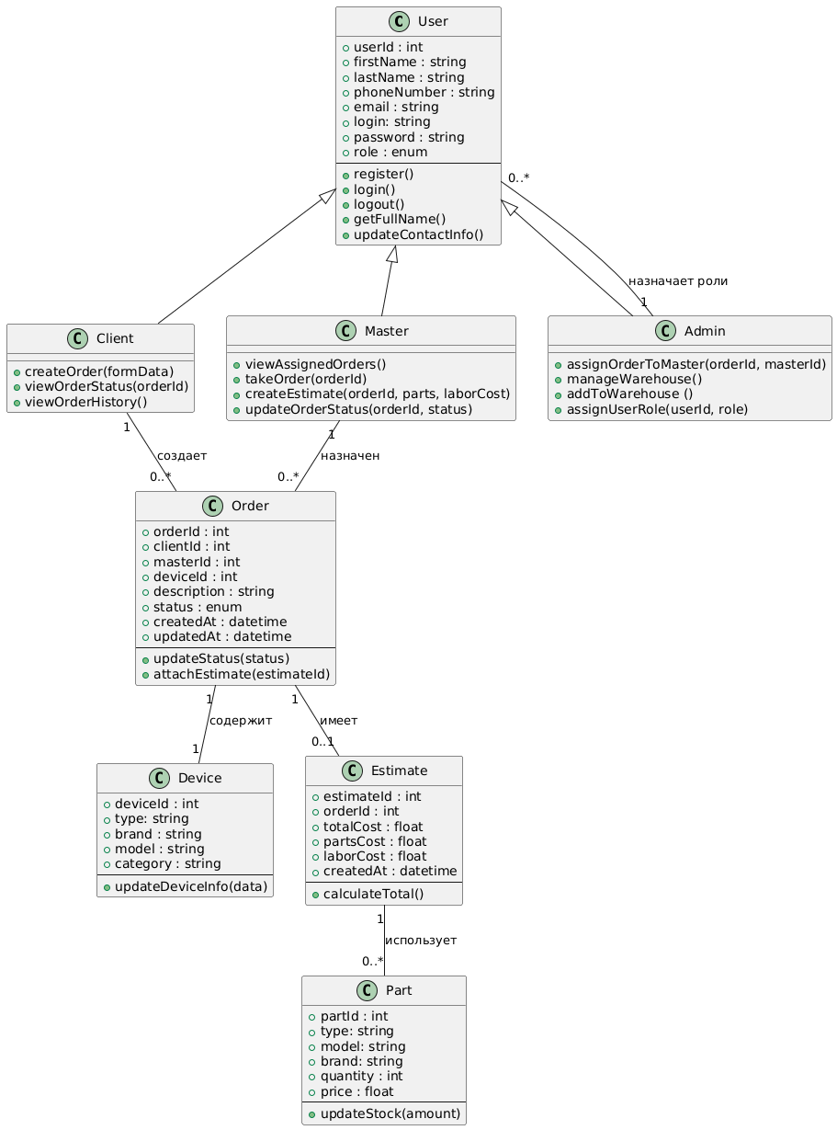
Диаграмма классов
Диаграмма классов описывает структуру системы.
Основные классы:
Пользователь
Заказ
Деталь
Смета
Девайс
Показаны связи между объектами и их основные атрибуты и методы.

Slide 7
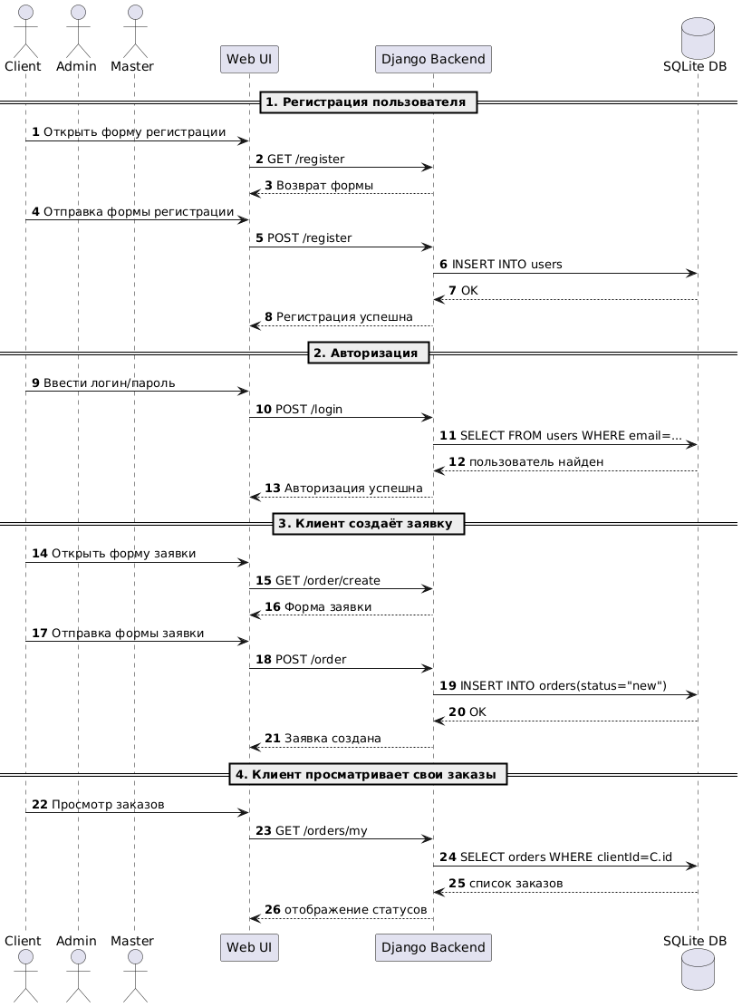
Диаграмма последовательностей
Диаграмма последовательностей демонстрирует все доступные пользователю услуги и отражает порядок взаимодействия между объектами системы.

Slide 8
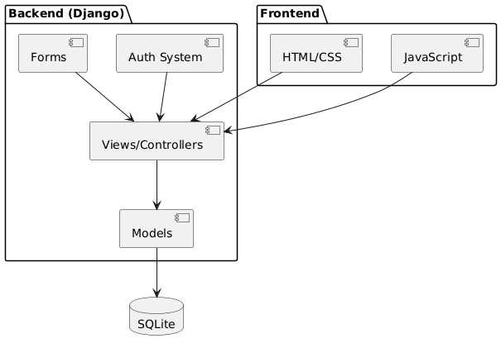
Диаграмма компонентов
Диаграмма показывает архитектуру приложения.
Компоненты взаимодействуют между собой через четко определённые интерфейсы.

Slide 9
Выбор стека технологий
Django
MySQL
обеспечивает быстрое создание надёжных и безопасных веб-приложений;
Чёткое разделение слоёв логики (MVC-подход);
Большое сообщество и богатая экосистема библиотек.
Надёжное и безопасное хранение данных;
Простая установка и настройка;
Хорошая интеграция с Django.
HTML, CSS
Основные и наиболее распространённые технологии для разработки веб-интерфейсов;
Большое количество учебных материалов, документации и примеров;
Хорошая совместимость с backend-фреймворками.

Slide 10
Набор задач, необходимых для реализации ПО
Подготовительный
этап:
Пользовательский интерфейс:
Создать Django-проект и приложение
Настроить подключение к базе данных SQLite
Настроить виртуальное окружение и
необходимые зависимости
Главная страница и навигация
Разработать страницы для регистрации и входа
Разработать страницу создания заявки
Разработать страницы для просмотра заказов и
истории
Разработать интерфейс для мастера
Разработать интерфейс для администратора
Моделирование данных:
Основной функционал:
Создать модели
Настроить связи между моделями
Создать миграции и применить их
Реализовать регистрацию, вход и выход пользователей
Реализовать создание, просмотр и историю заказов для клиентов
Реализовать добавление устройств и деталей администратором
Реализовать возможность мастера брать заказ, создавать смету
и менять статус заказа

Slide 11
Выбор модели жизненного цикла: Итеративная модель.
Обоснование выбора:
Проект требует поэтапного расширения функционала: система создаётся блоками Итеративная модель позволяет регулярно уточнять требования.
Каждая итерация производит работающий инкремент системы, пригодный для демонстрации, тестирования и улучшения.
Снижается риск, так как сложный продукт создаётся постепенно, а не целиком.

Slide 12
Тестирование и экономическая часть
В ходе разработки программного обеспечения были проведены следующие виды тестирования:
Ручное тестирование — проверка основных пользовательских сценариев: регистрация, авторизация, создание и отслеживание заказов, работа с ролями.
Модульное (unit) тестирование — тестирование отдельных компонентов системы, включая модели, формы и бизнес-логику приложения.
Результаты тестирования показали корректную работу всех ключевых функций системы и соответствие реализованного функционала требованиям.
В рамках экономической части проекта была выполнена оценка стоимости и трудоёмкости разработки программного обеспечения с учётом:
затраченного времени на разработку;
сложности и объёма реализованного функционала;
используемых технологий и инструментов.

Slide 13
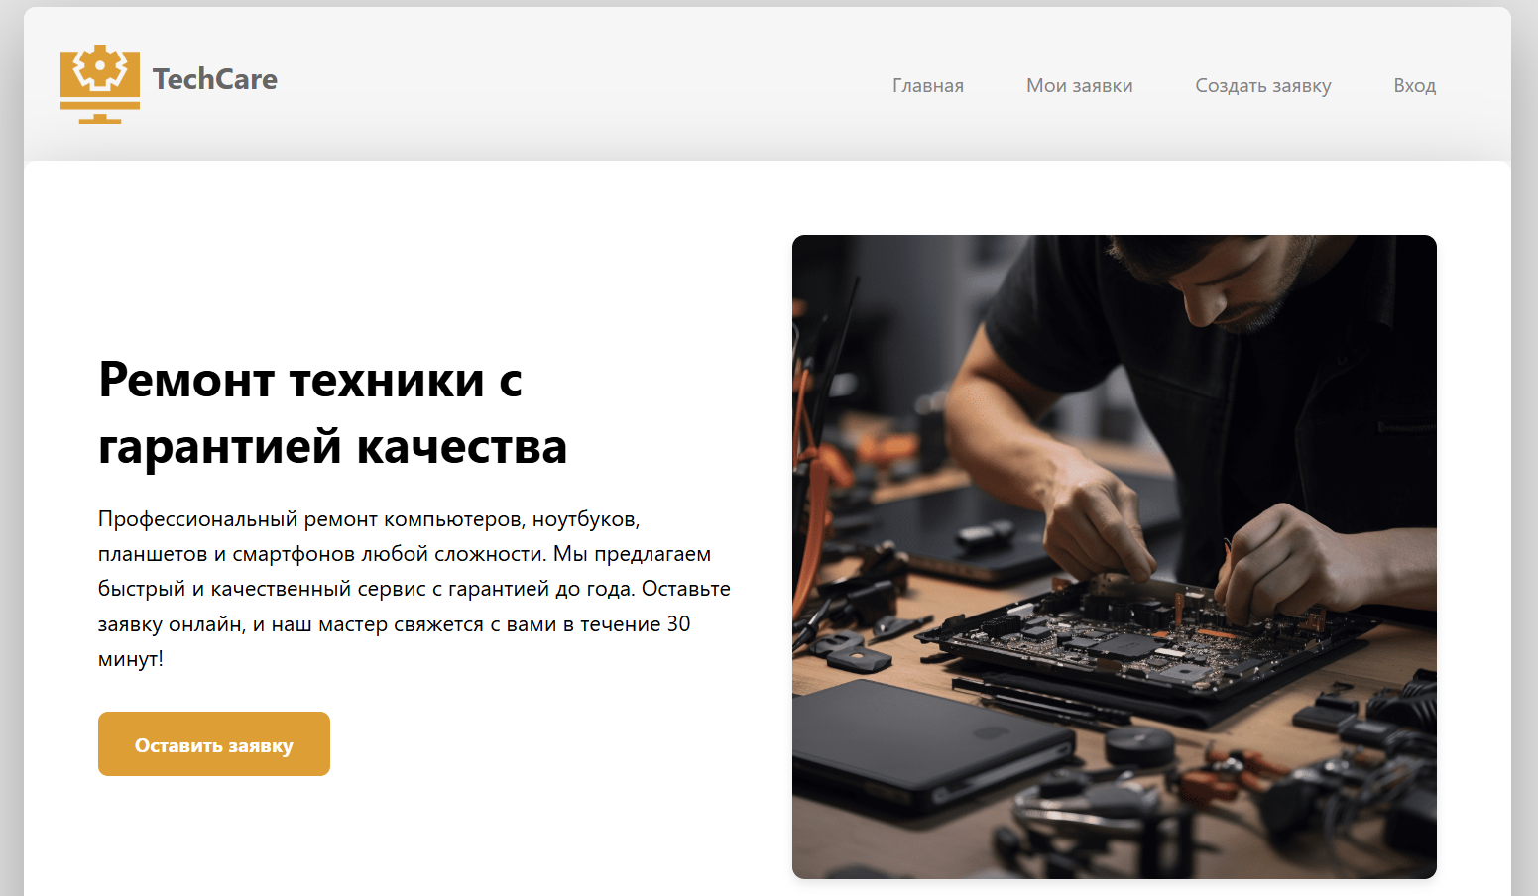

Slide 14

Итоги и перспективы
В ходе выполнений лабораторных в течении курса были исполнены все задачи для веб приложения и все задачи связанные с его конструированием.
Однако есть куда стремиться можно также реализовать модуль уведомлений, модуль отчетности и более полное согласовывание ремонтных работ с клиентом

Slide 15
Спасибо за внимание!

